Slide 1
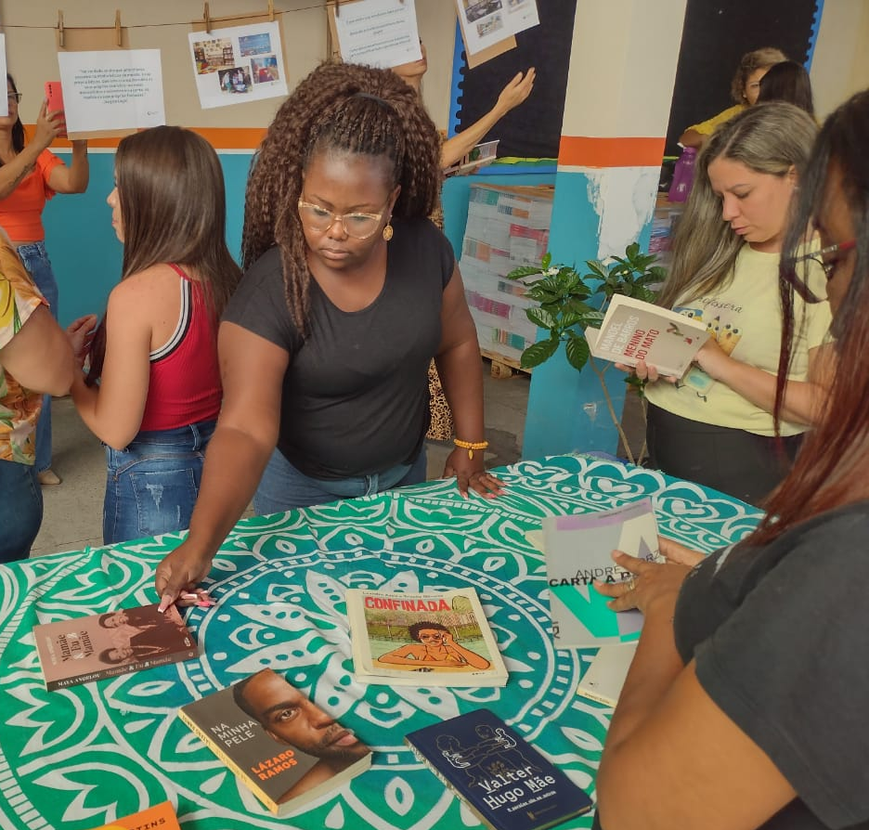


Trilhos da Alfabetização
Professores/as de 1º e 2º Anos
Ciclo 1- 2026
Rio Piracicaba

Slide 2
Professores/as 1º e 2º anos

Slide 3
Pauta - Encontro presencial professores/as 1º a 2º Anos
1- Leitura literária pela formadora
2- Plano de Formação 2026
3- Pausa Avaliativa
4- Cadernos dos estudantes: apresentação
5- SD Jogos de Mesa + tematização da prática
6- Atividade Prática/ Combinados/ Espaço digital de formação/ Avaliação

Slide 4
Leitura literária

Slide 5
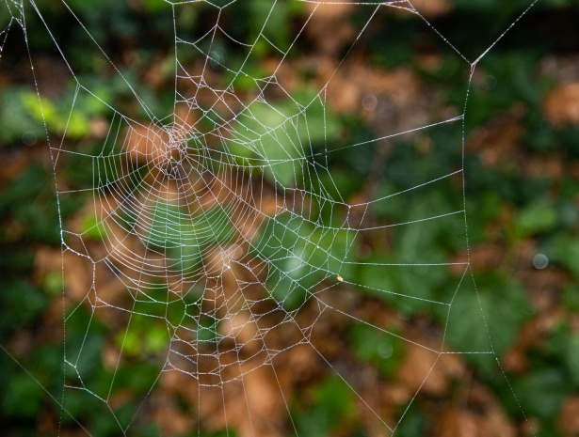
TEIA LITERÁRIA
Conteúdo transversal de formação literária:
Sequência de histórias previamente pensada e organizada para provocar distintas experiências estéticas.
Para 2026: Autores e Autoras Mineiras.

Slide 6
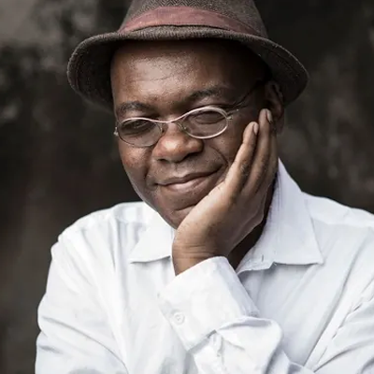
Teia literária - Ricardo Aleixo
Ricardo Aleixo (nascido em Belo Horizonte, MG, em 1960) é um artista intermídia e pesquisador de literaturas, outras artes e mídias. Ele atua de forma múltipla: compõe poemas, performa palavras, dança ideias e vocaliza imagens. Em sua obra, ele atualiza conceitos da poesia concreta, pois trabalha a dimensão escrita, visual e sonora de forma integrada, utilizando o próprio corpo como um instrumento que incorpora e apresenta a poesia. Com mais de quarenta anos de ofício, Aleixo possui dezoito livros publicados (como Modelos vivos e Extraquadro) e recebeu da UFMG, em 2021, o título de Notório Saber, equivalente ao grau de doutor. (https://35.bienal.org.br )

Slide 7
Cantiga de Caminho
Sou filho de mãe mineira
meu pai é de Minas Gerais
sei rezar latim pro nobis
sou primo do preto Brás
Sou filho de pai mineiro
mamãe é de Minas Gerais
vou vivendo como vivo
faço o que ninguém mais faz
Desde menino eu misturo
o antes, o agora e o depois
sei somar zero com zero
e ainda divido por dois
Desde menino eu misturo
o antes, o agora e o depois
sempre que posso eu passo
o carro à frente dos bois
Sou filho de pai mineiro
mamãe é de Minas Gerais
sou rosa e pedra no caminho
sou capaz de guerra e paz
Sou filho de mãe mineira
meu pai é de Minas Gerais
dou volta e meia no mundo
e o mundo não acaba mais
In Pesado Demais para a Ventania Todavia, São Paulo, 2018

Slide 8
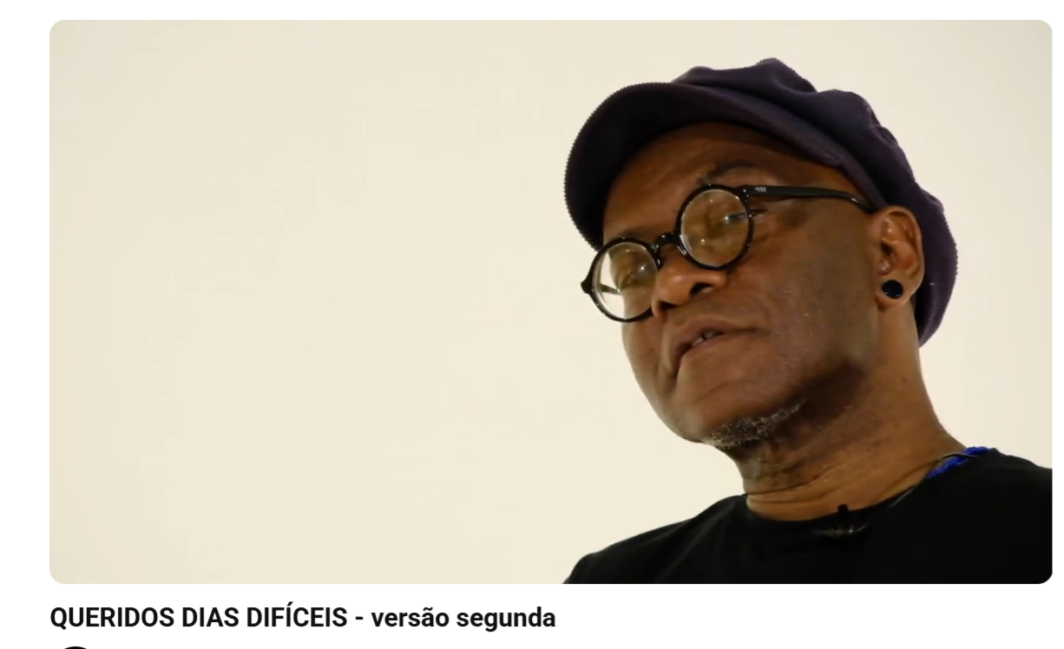
Queridos dias difíceis
https://www.youtube.com/watch?v=D183rwzope4

Slide 9
Queridos dias difíceis
Queridos dias difíceis,
acho que já deu – embora
eu considere prematuro
um definitivo adeus.
Querendo, voltem. Minha
casa é de vocês. Agora,
pensem bem se será mesmo
saudável nos testarmos em
novos convívios tão longos
(também não sou fácil) como
foi desta vez. Menos mal se
vierem em grupos – tantos,
em tais e tais períodos do mês.
Topam correr o risco? Vão resistir
até o fim? Podem vir, eu insisto.
Mas contem primeiro até três.

Slide 10
Quais impressões, sensações ou imagens o poema desperta em vocês?
Que efeito provoca a escolha de escrever como se fosse uma carta dirigida aos “dias difíceis”?
Por que o poema chama os “dias difíceis” de “queridos”? O que essa escolha de palavra provoca em vocês?
O que significa dizer “acho que já deu”, mas não querer um “definitivo adeus”?

Slide 11
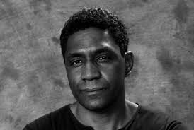
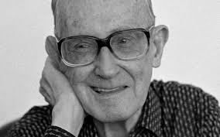
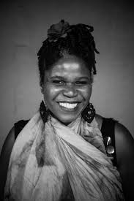
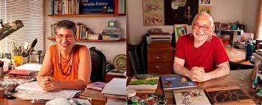
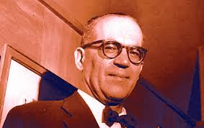
Alguns autores e autoras mineiros do Caderno dos Estudantes
Edimilson Pereira
Carlos Drummond
Marilda Castanha e Nelson Cruz
Guimarães Rosa
Tula Pilar Ferreira

Slide 12
Plano de formação

Slide 13
      Trilhos da Alfabetização
Formação
Ampliação de conhecimento (materiais)
Avaliação
Formação síncrona no município
formação com equipe técnica da Secretaria, formadores locais, diretores, coordenadores pedagógicos e professores
Realização de trabalho de campo
Material para educadores -“Formação na Escola”
Orientações didáticas para o desenvolvimento de projetos, sequências didáticas e atividades habituais
Avaliação dos estudantes em Língua Portuguesa e matemática
Avaliação dos estudantes do 3º ano
Formação assíncrona – ambiente virtual
Disponibilização de conteúdos formativos
Desenvolvimento de propostas práticas
Materiais para os estudantes
Cadernos com atividades para os estudantes dos 1º, 2º e 3º anos e caderno de orientação para professores
Jogos Matemáticos
Entrega de jogos de matemática para serem utilizados em sala de aula (produção e compra)
Ampliação dos acervos das escolas
Entrega de livros de referência e fundamentação para atuação dos profissionais envolvidos e livros literários
Teoria da Mudança: monitoramento, acompanhamento e avaliação de todas as frentes do projeto e de forma integrada com o Ciclo de Saúde e Proteção Social e Territórios em Rede

Slide 14
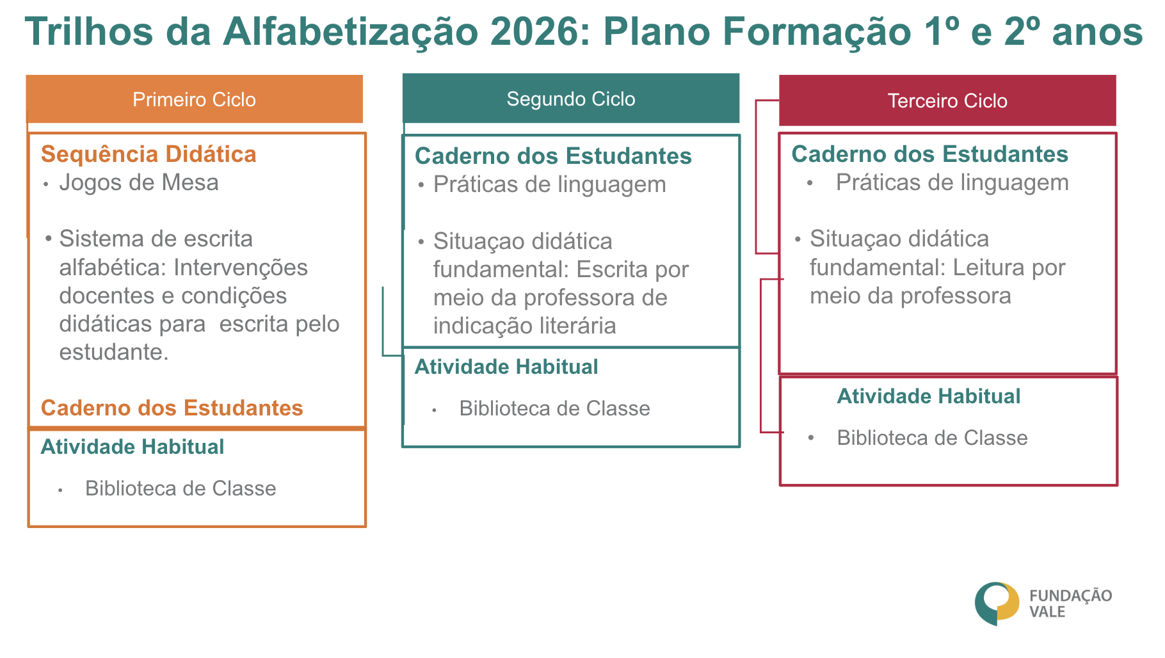

Slide 15
Panorama das pausas avaliativas / 2025

Slide 16
Apresentação
Análise da pausa avaliativa dos professores de 1º e 2º anos município de Rio Piracicaba
Questão analisada:
Um professor ou professora chegou novo na escola e pediu sua ajuda: o que não pode faltar no planejamento de uma rotina semanal para que os estudantes avancem em seus conhecimentos sobre leitura e escrita? Dê exemplos.
Total de respostas: 14 professores respondentes

Slide 17


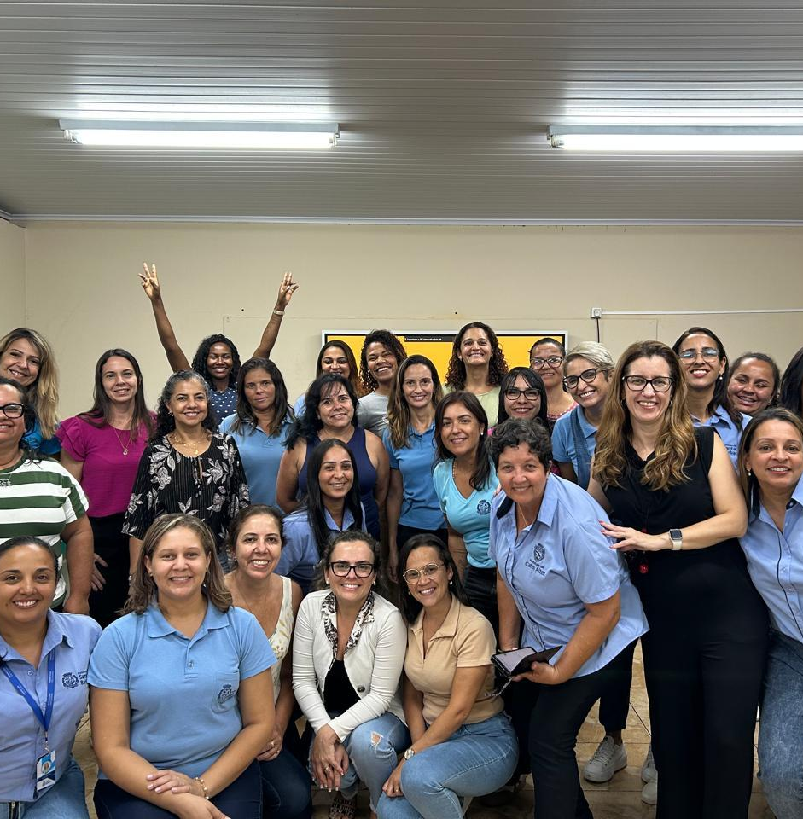

Categorias de análise de dados

Slide 18
A análise foi realizada com base em oito categorias principais:
-4 situações didáticas fundamentais
-Modalidades organizativas (aparecer pelo menos citação aos projetos)
-Mapeamento dos saberes dos estudantes
-Propósito social e comunicativo
-Biblioteca de classe
-Ambiente alfabetizador
-Intervenções docentes qualificadas em situações de leitura e escrita pelos estudantes ajustadas aos seus saberes
-Agrupamentos entre as criança

Slide 19
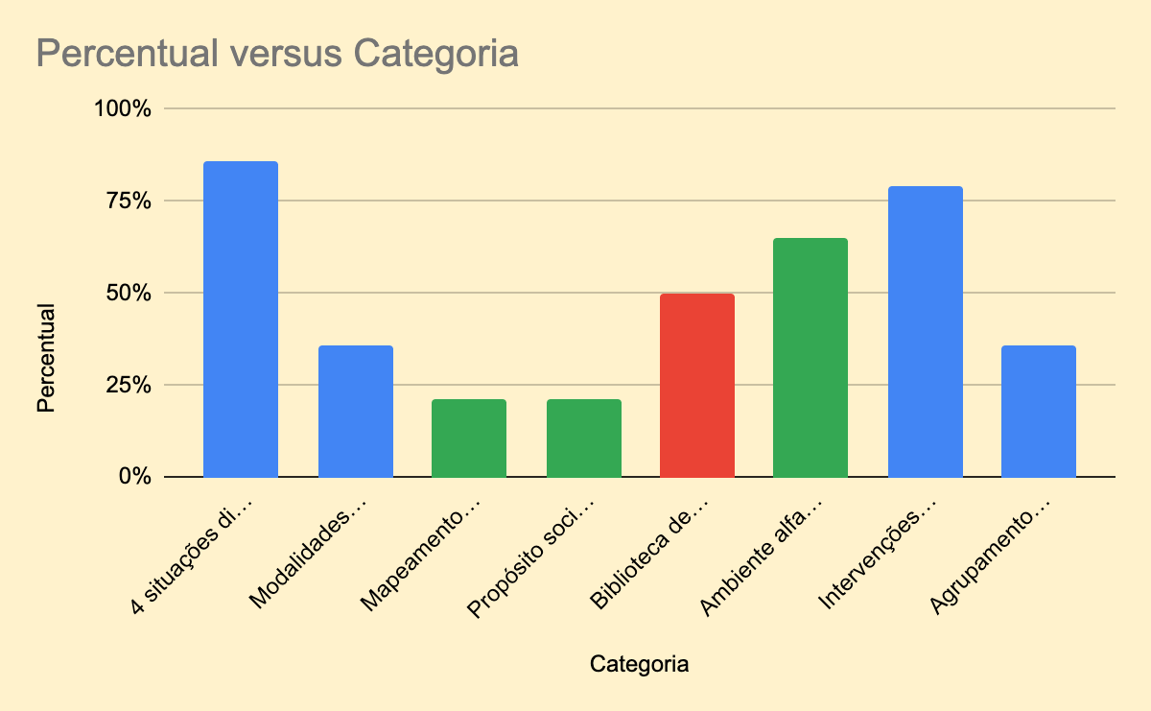
Gráfico
Percentual

Slide 20
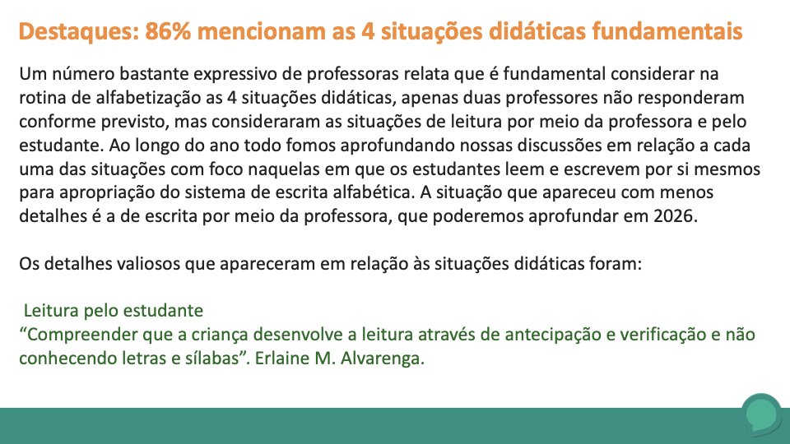

Slide 21
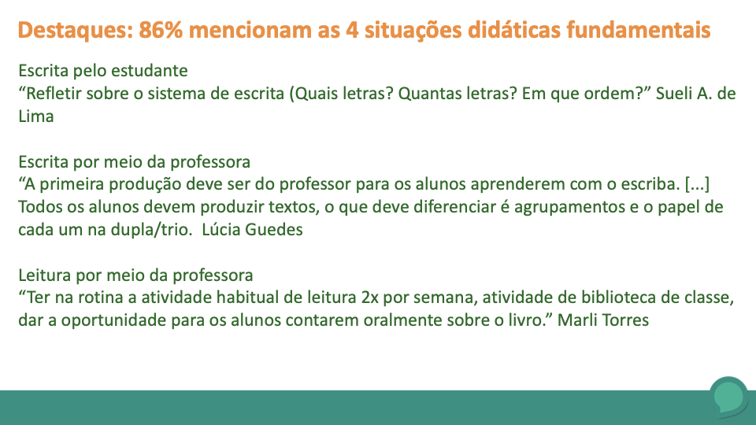

Slide 22
Ponto de atenção: mapeamento de saberes dos estudantes
Apenas 3 professoras (21%) mencionaram a importância de mapear os saberes dos estudantes, tanto para “conhecer o perfil da turma” (Cristina) como para “diagnosticar os saberes dos alunos e promover atividades em dupla” (Marli).
Ao longo de todo ano de formação discutimos em várias instâncias a consideração dos saberes dos estudantes para pensar em ajustes nos desafios propostos, nas intervenções, na forma de agrupamentos. Analisamos também os saberes a partir de escritas, comparamos as evoluções e tudo isso foi bastante discutido considerando a heterogeneidade de saberes como vantagem pedagógica.
Embora apareça em algumas outras situações, especialmente nas intervenções docentes, não foi um item que se destacou.

Slide 23
Caderno dos Estudantes

Slide 24
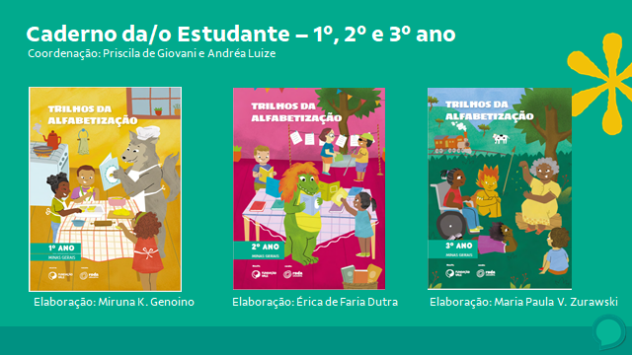

Slide 25
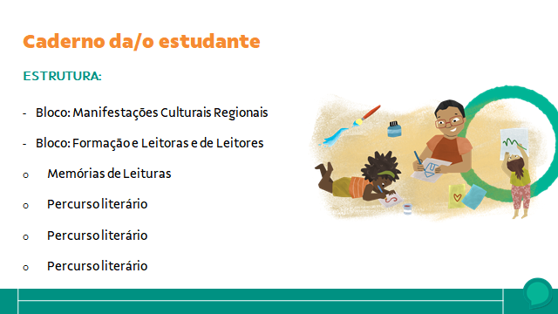

Slide 26
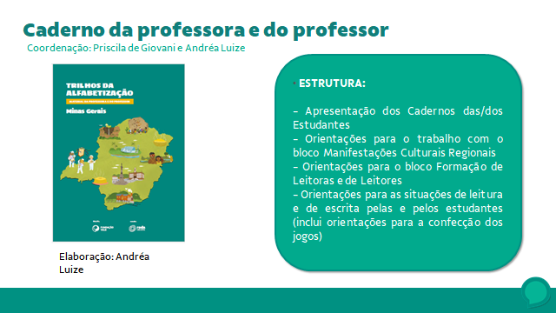

Slide 27
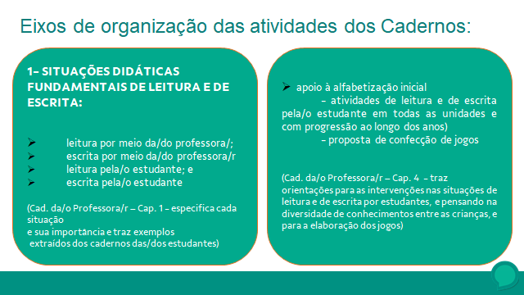

Slide 28
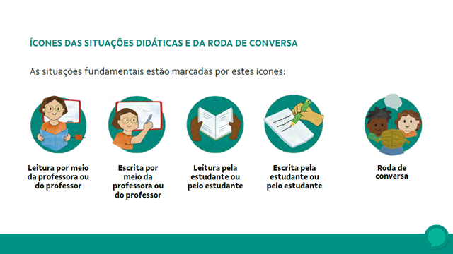

Slide 29
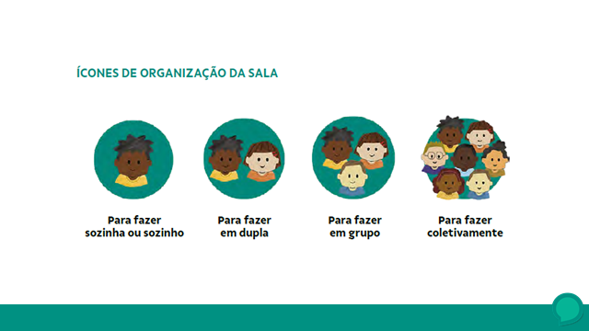

Slide 30
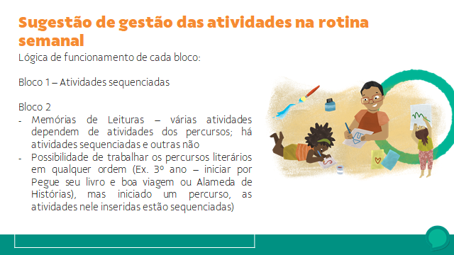

Slide 31
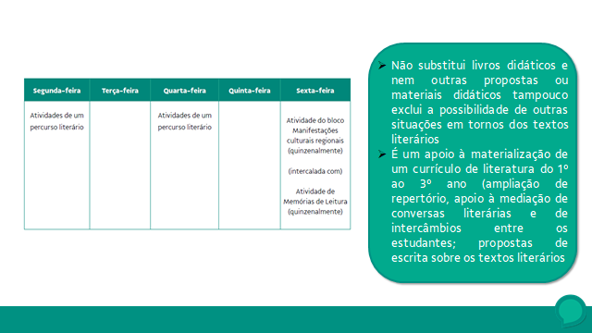

Slide 32
Conhecer o acervo literário: Além de explorar os livros enviados, vamos fazer alguns combinados sobre seus usos.
Orientação para uso dos livros:
Os livros apoiam a realização das atividades dos Cadernos dos estudantes e dos Projetos e Sequências Didáticas do Formação na Escola e é importante que fiquem em um local em que os professores possam localizar facilmente para o desenvolvimento das propostas em sala de aula. É indicado que as crianças também possam explorar essas obras, no entanto, sugerimos que os materiais não fiquem na biblioteca de classe. Uma possibilidade é deixar na sala de leitura assegurando que não sejam emprestados e que a professora tenha acesso a qualquer momento.

Slide 33
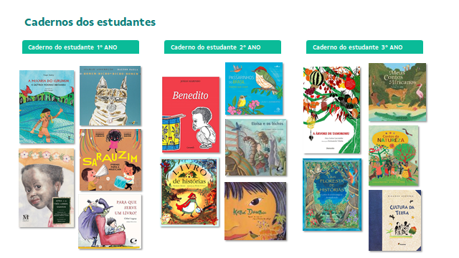

Slide 34
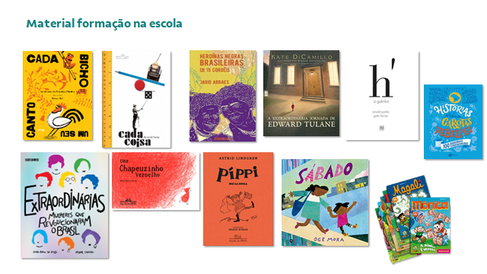

Slide 35
Apresentação SD Jogos de Mesa e Tematização da prática

Slide 36
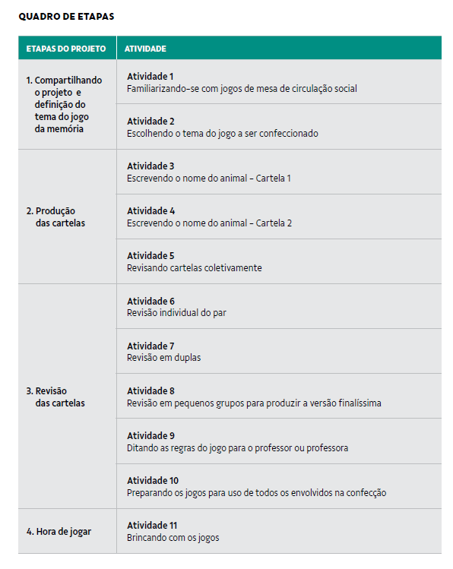


Slide 37


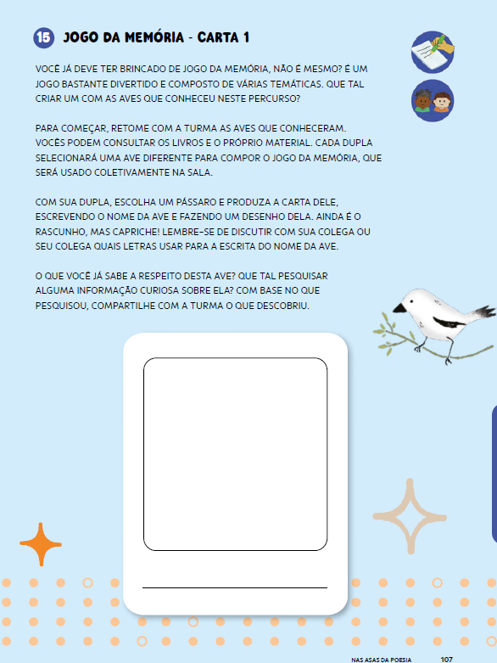
Considerando a sugestão de desenvolvimento da Sequência Didática Jogos de Mesa e que, em algumas propostas dos Cadernos dos Estudantes dos 1º e 2º anos, há a sugestão de atividades de confecção de cartas para jogos, será analisada uma situação didática de escrita pelos e pelas estudantes no contexto da produção de um jogo da memória.

Slide 38


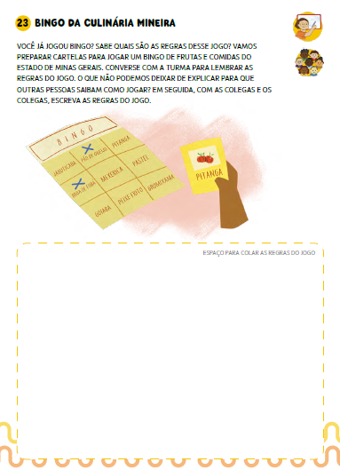
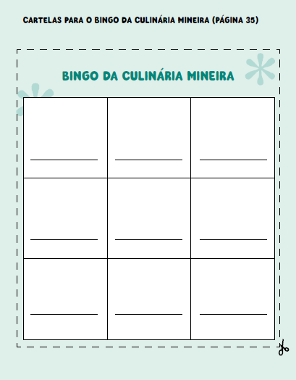

Slide 39

Tematização da prática docente
Vamos ler uma cena (Anexo) em que uma professora propõe a revisão das cartas de um jogo da memória escritas por duas estudantes, que se responsabilizaram pelas cartas da personagem Mônica. Clara e Thayssa formaram uma dupla para essa tarefa. A professora solicitou que cada uma apresentasse à colega o que havia escrito nas cartas e, em seguida, que discutissem possibilidades de revisão para produzir uma única versão.

Slide 40
Em pequenos grupo, discutir:
O que a professora precisou considerar ao organizar as crianças para a realização da atividade? Que hipóteses podem ser levantadas sobre os critérios de escolha das duplas?
As interações entre as crianças possibilitaram aprendizagens? Quais?
Quais intervenções da professora favoreceram a reflexão das crianças sobre o sistema de escrita?
Considerando o contexto da construção de um jogo da memória, que desafios poderiam ser propostos para crianças que já apresentam escrita alfabética?

Slide 41
Tematização da prática docente
Registros:
- Mapear os saberes das crianças sobre escrita,
Escrita silabica com valor sonoro convencional
Clara – centra nas vogais, ordem da emissão sonora
Thayssa – nas consoantes, sem considerer a ordem da emissão sonora
2- Interações entre as crianças
Intervenção docente e interação entre as crianças potencializa as aprendizagens.
As crianças analisam a última sílaba, mas é a intervenção da professora que ajuda a mudar a escrita.
Clara ajuda a pensar sobre como termina a palavra Mônica

Slide 42
Tematização da prática docente
Registros:
3- intervenção das professoras
- Pedido da professora para as meninas lerem o que escreveram.
Dispara uma situação problema quando diz questiona se tem dois jeitos de escrever a palavra Mônica.
Deixa as crianças refletirem por um tempo a partir de uma provocação
Comparação entre o que a criança precisa escrever com uma palavra de referência/estável

Slide 43
Tematização da prática docente - escrita pelo estudante
O que a professora precisou considerar ao organizar as crianças para a realização da atividade? Que hipóteses podem ser levantadas sobre os critérios de escolha das duplas?
Critério Principal: A professora agrupou as crianças considerando os saberes próximos a respeito do Sistema de Escrita Alfabética (SEA).
Hipótese sobre a dupla (Clara e Thayssa): Ambas produziram escritas silábicas utilizando letras pertinentes, demonstrando níveis de conceitualização semelhantes.
Por que saberes próximos? Agrupar crianças com saberes próximos (mas não idênticos) garante que a voz de uma seja ouvida e compreendida pela outra, abrindo espaço para dúvidas e confrontos produtivos. Outros critérios a considerar: Autonomia, confiança no próprio saber, postura perante a atividade e disponibilidade para ajudar o colega

Slide 44
Tematização da prática docente - escrita pelo estudante
As interações entre as crianças possibilitaram aprendizagens? Quais?
Sim, as interações possibilitaram aprendizagens por meio de conflitos cognitivos e cooperação. Quais aprendizagens ocorreram?
Reflexão sobre o sistema de escrita alfabética: Tiveram a oportunidade de pensar juntas sobre quais letras, quantas letras e em que ordem colocá-las na palavra.
Validação de Hipóteses: Ao comparar as escritas (ex: Clara questionando que Mônica não termina com 'M', como Thayssa havia escrito), elas colocaram suas próprias hipóteses à prova e trocaram informações sobre partes das palavras.
Apoio mútuo: O trabalho em parceria permitiu realizar operações e reflexões que elas ainda não conseguiriam fazer com total autonomia

Slide 45
Tematização da prática docente - escrita pelo estudante
Quais intervenções da professora favoreceram a reflexão das crianças sobre o sistema de escrita?
Solicitar a leitura mútua: Pedir que "leiam uma para a outra o que escreveram" leva as crianças a justificarem suas produções, desafiando-as a refletir.
Problematizar sem dar a resposta: Questionar "Podemos escrever o nome Mônica de forma diferente nas duas cartas?" para gerar dúvida e necessidade de revisão.
Garantir tempo e autonomia: Afastar-se temporariamente da dupla para dar espaço e condições para que pensem e negociem com mais autonomia.
Incentivar o uso de Fontes Seguras: Orientar a busca de palavras de referência na lista de nomes da turma (como o nome "Carolina") para analisar e comparar a parte sonora ("CA").
Foco na reflexão, não no acerto imediato: A intenção da professora não era que chegassem à escrita convencional de imediato, mas oferecer condições para novas análises sobre a escrita

Slide 46
Considerando o contexto da construção de um jogo da memória, que desafios poderiam ser propostos para crianças que já apresentam escrita alfabética?
Dentro do mesmo propósito comunicativo (Jogo da Memória), as crianças com escritas alfabéticas podem:
Desafios de Estrutura Silábica: Produzir as cartas contendo os nomes de personagens com estruturas silábicas mais complexas, como FRANJINHA (consoante/consoante/vogal).
Desafios Ortográficos: Focar na análise de regularidades e questões específicas de ortografia na hora da escrita.
Desafios de Produção de Texto: Ser convidadas a pesquisar e escrever as regras do jogo da memória em um cartaz para expor no mural, permitindo que toda a turma saiba como jogar.
Vantagem na Gestão da Aula: Agrupar os alunos com escritas alfabéticas com esses desafios autônomos cria condições para que a professora se aproxime e faça intervenções ajustadas com as crianças que mais precisam de ajuda no sistema de escrita

Slide 47
Atividade Prática – 1º e 2º Anos

Slide 48
Planejamento da prática e proposta de registro
1-Realize com sua turma a Produção das Cartelas do Jogo da Memória, conforme orientações do material Formação na Escola - Sequência Didática Jogos de Mesa
2-Desenvolva com sua turma a Atividade 7 – Revisão em duplas
3-Critérios de agrupamento
Registre brevemente: Quais critérios você considerou para organizar as duplas?
4-Intervenções docentes
Descreva algumas intervenções realizadas durante a revisão: Que perguntas você fez? Em que momentos interveio? Que tipo de reflexão buscou provocar?
5- Interações entre as crianças
Observe e registre: Como as crianças dialogaram sobre suas escritas? As interações possibilitaram aprendizagens? Quais?
6- Registro das produções
Inclua fotos de pelo menos uma dupla, com: cartelas antes da revisão; cartelas após a revisão.
7-Salve tudo num único arquivo (word ou PDF) e faça upload no Espaço Digital no Ciclo 1/Atividade Prática

Slide 49
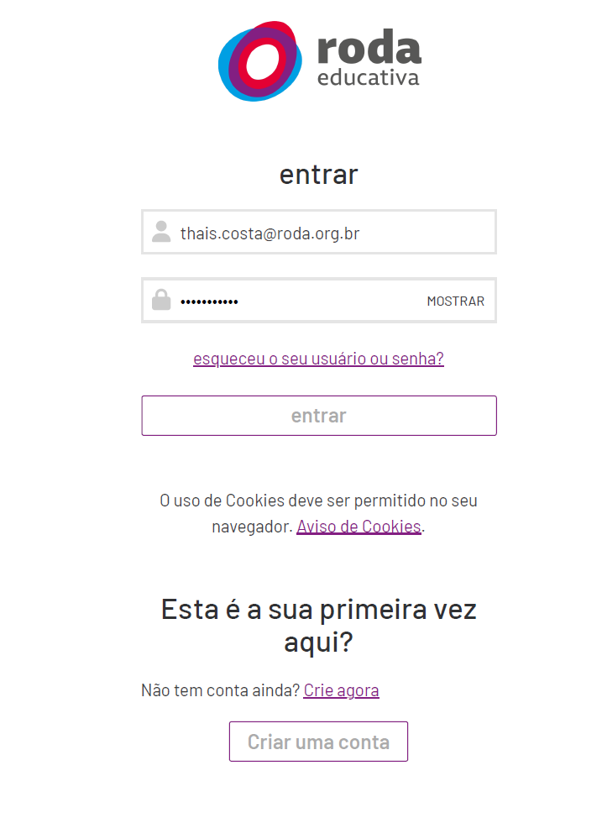
Acesso ao Espaço Digital de Formação

Slide 50
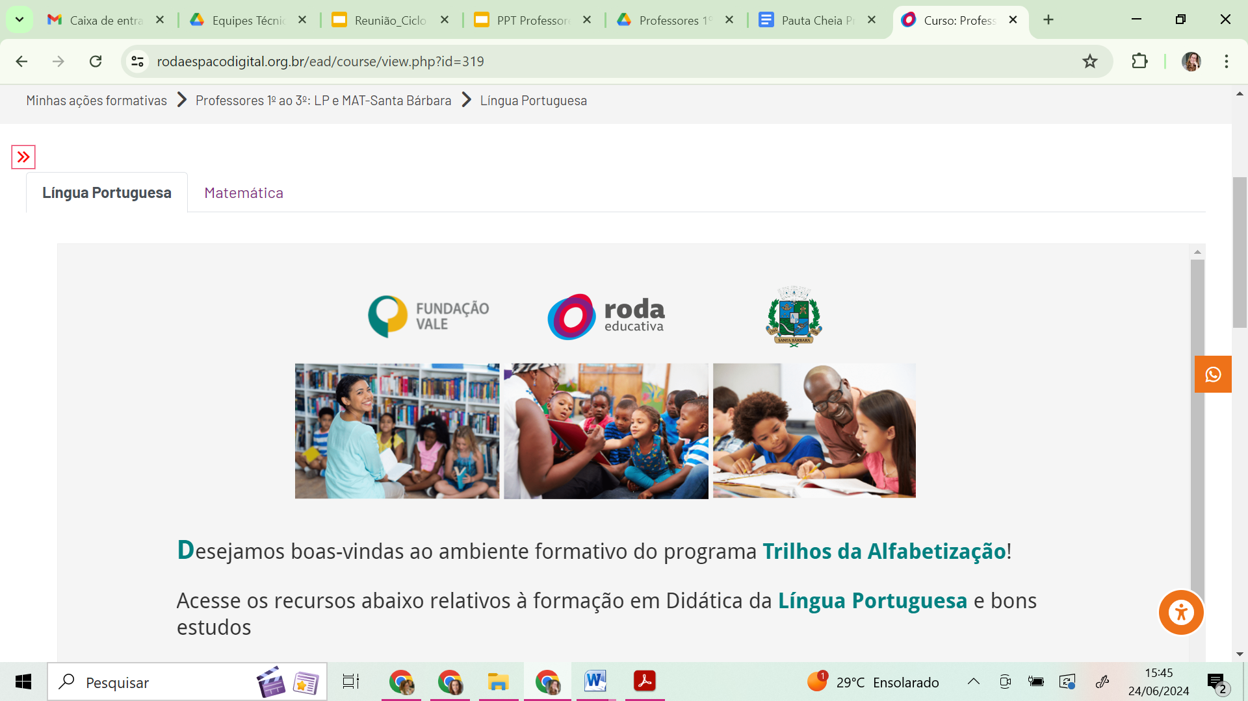
Acesso ao Espaço Digital de Formação

Slide 51
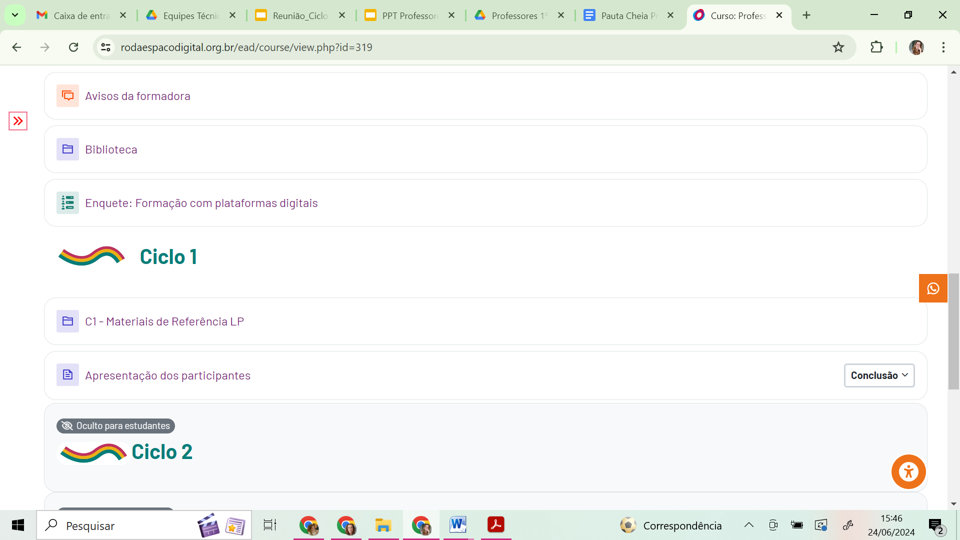
Acesso ao Espaço Digital de Formação

Slide 52
Contato formadora
erica.faria@roda.org.br

Slide 53
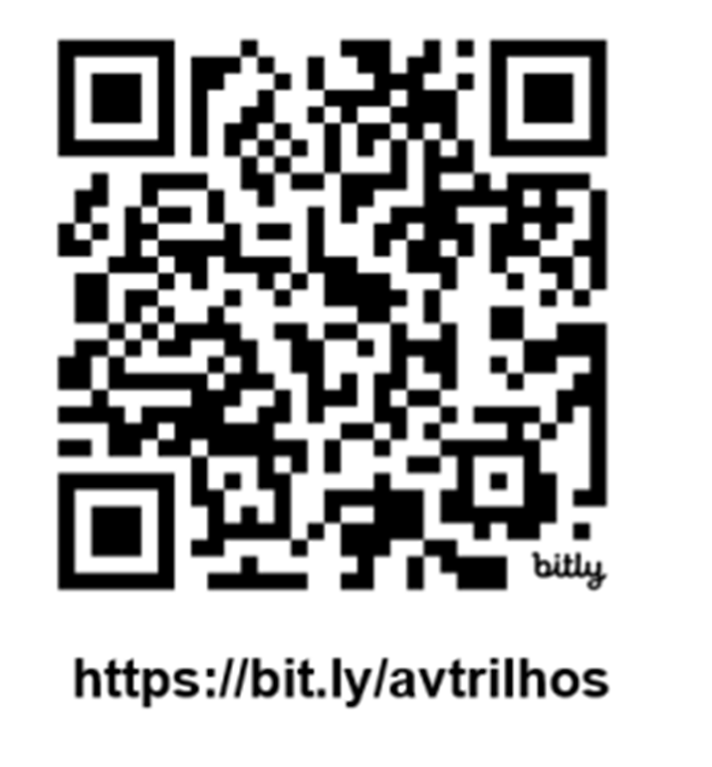
Avaliação de Satisfação

Slide 54
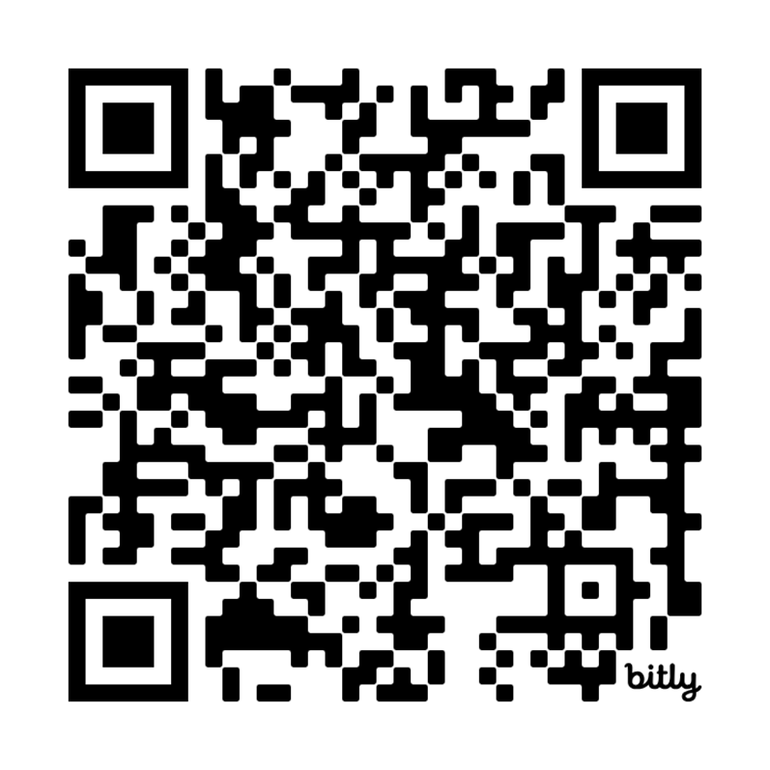
Inscrição/Cadastro
https://bit.ly/trilhoscadastro25

Slide 55

PARCEIROS
INICIATIVA

